Slide 1
Bioptický seminář Telč 2012
Případ č. 3
Referuje:
MUDr. Mojmír Moulis

Slide 2
Klinické údaje:
Žena, 22 let
2/2010: nově diagnostikovaná T-ALL
2/2011: alogenní nepříbuzenská transplantace PBCS
5/2011: zvětšení levé tonzily, lymfadenopatie na krku, vysoká nálož EBV v krvi
Biopsie supraklavikulární lymfatické uzliny

Slide 6
?

Slide 7
CD20
CD138

Slide 8
CD79a

Slide 9
lambda
kappa

Slide 10
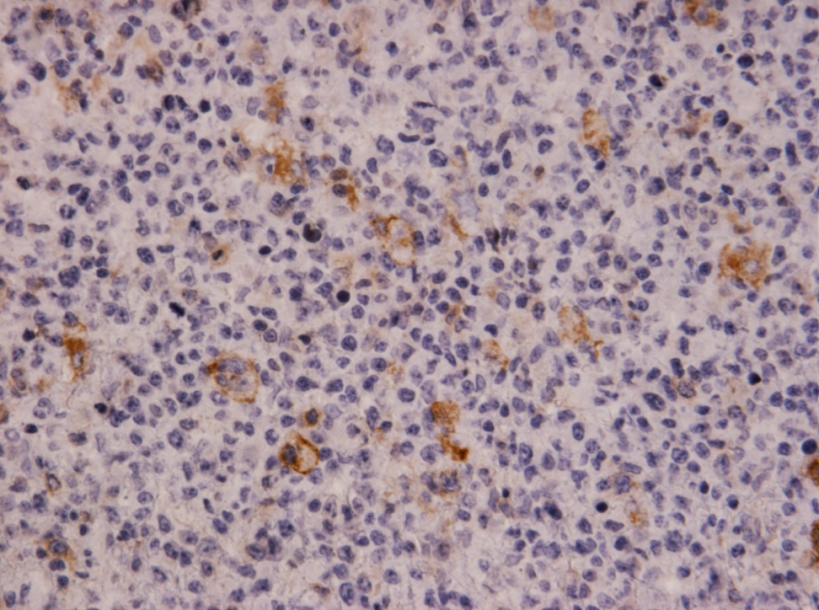
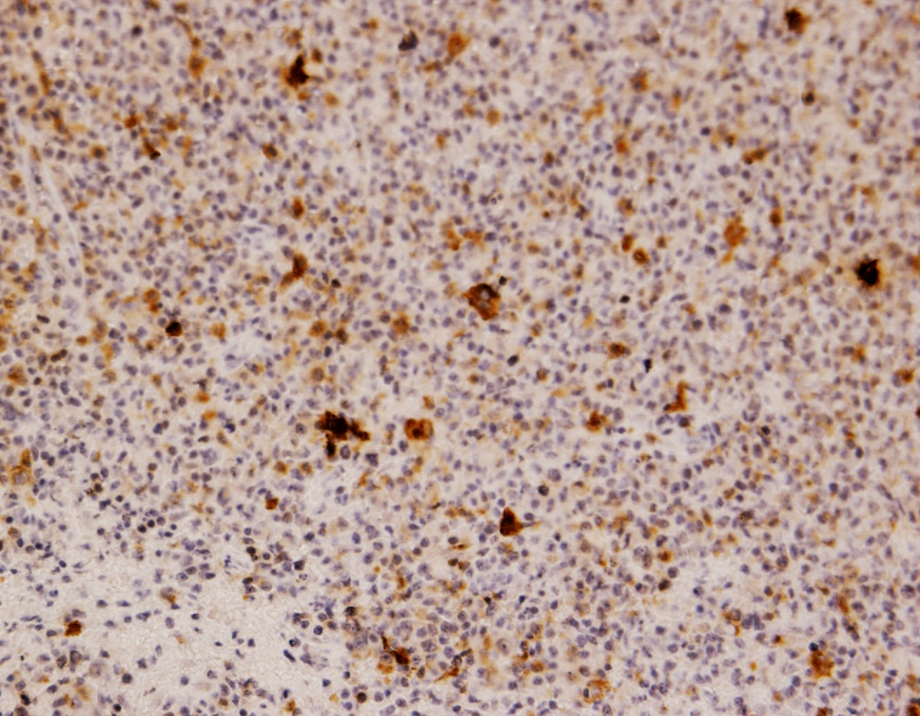
CD30
LMP

Slide 11
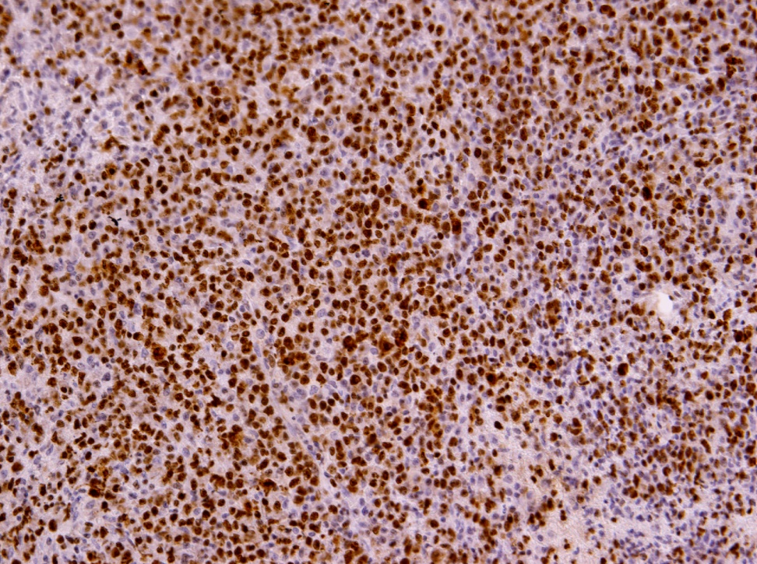
BCL2
Ki67

Slide 12
Imunohistochemie:
Velké blasty :
CD5 -, CD10 -, CD20 +, CD79a +, BCL2 +, BCL6 -, LMP +/-
HRS-like buňky:
CD15 -, CD30 +, LMP +
Plazmocytárně diferencované buňky:
CD20 -, CD79a +, CD138 +, kappa -, lambda +, BCL2 +
Molekulární genetika:
Výrazná klonalita dle IgH

Slide 13
Monomorfní DLBCL-like posttransplantační lymfoproliferativní onemocnění, EBV pozitivní
(s plazmocelulární diferenciací a signifikantním polymorfismem).

Slide 14
Posttransplantační lymfoproliferativní onemocnění (PTLD)
Lymfoidní nebo plazmocelulární proliferace vzniklá v souvislosti s imunosupresí u příjemců alogenních transplantátů (solidních orgánů, kostní dřeně nebo PBSC).
Většina PTLD je asociována s EBV infekcí
Postižení nodální i extranodální (GIT, játra, plíce a další)
Klasifikace:
Časné léze:
- Plazmocelulární hyperplazie
- Léze podobná se infekční mononukleóze
Polymorfní PTLD
3. Monomorfní PTLD
4. PTLD typu klasického Hodgkinova lymfomu

Slide 15
Časné léze: plazmocelulární hyperplazie, léze podobná infekční mononukleóze
Lymfoidní proliferace u příjemců alogenních transplantátů, charakterizované zachováním struktury postižené tkáně.
Morfologie:
Plazmocelulární hyperplazie: velké množství plazmocytů, malých lymfocytů a nečetné imunoblasty
Léze podobná infekční mononukleóze: expanze parakortexu, četné imunoblasty na pozadí T buněk a plazmocytů
U obou typů může být přítomna floridní folikulární hyperplazie
Imunofenotyp: polyklonální B buňky, plazmocyty, T buňky bez aberace imunofenotypu, LMP pozitivní imunoblasty
Genetika: obvykle polyklonální, někdy oligoklonalita nebo slabá klonalita

Slide 16
Polymorfní PTLD
Polymorfní léze tvořené imunoblasty, plazmocyty a malými až středně velkými buňkami se setřením struktury postižené tkáně. Léze nenaplňuje kritéria pro dg. některého z lymfomů.
Morfologie: destruktivní infiltrát z imunoblastů, středně velkých a menších buněk a plazmocytů, roztroušené RS-like buňky (atypické imunoblasty), mohou být geografické nekrózy, četné mitózy.
Imunofenotyp: B buňky s nebo bez restrikce lehkých řetězců imunoglobulinů, restrikce může být ložisková a může se lišit v jednotlivých oblastech, variabilní příměs T buněk, RS-like buňky jsou CD15-, CD20+ a CD30+.
Genetika: klonální přestavba genu řetězců imunoglobulinů, klony jsou však méně výrazné než u monomorfní PTLD

Slide 17
Monomorfní PTLD
Léze splňující kritéria pro dg. B buněčné nebo NK/T buněčné neoplazie.
B buněčné neoplazie: Difuzní velkobuněčný B lymfom, Burkittův lymfom, plazmocelulární myelom, extramedulární plazmocytom
T/NK buněčné neoplazie: Periferní T lymfom nespecifikovaný, hepatosplenický T lymfom
Genetika: obvykle výrazná klonální přestavba genu řetězců imunoglobulinů, popř. genu TCR
PTLD typu klasického Hodgkinova lymfomu
Nejčastěji po transplantacích ledvin
Morfologie a imunofenotyp jsou stejné jsou u imunokompetentních osob

Slide 18
Diferenciální diagnostika PTLD:
Reaktivní / zánětlivé změny uzlin
Ostatní EBV pozitivní lymfoproliferace:
EBV pozitivní DLBCL starších osob
Lymfomatoidní granulomatóza
Plazmablastický lymfom
Burkittův lymfom
EBV pozitivní T lymfoproliferace dětí

Slide 19
Follow up:
Výrazná regrese PTLD po léčbě
10/2011: patologické infiltráty obou prsů (vpravo 20mm, vlevo 40x25mm)
Punkční biopsie pravého prsu

Slide 21
CD3
TdT

Slide 22
Follow up (2):
10/2011: extramedulární relaps T-ALL v obou prsech
11/2011: progrese T-ALL (infiltrace kostní dřeně, CNS, …)
12/2011: exitus letalis v důsledku progrese T-ALL

Slide 23
Literatura:
Swerdlow SH, Campo E, Harris NL, Jaffe ES, et al. WHO Classification of Tumours of the Haematopoietic and Lymphoid Tissues. Lyon, France: International Agency for Research on Cancer; 2008. Post-transplant lymphoproliferative disorders; pp. 343–349.
Fletcher CDM, et al. Diagnostic Histopathology of Tumors, Vol 2. Churchill Livingstone 2007, pp. 1234-1235.

